Slide 1

출번 | 분반 | 학번 | 이름 | 과제 | 제출일 | 연락처
4 | 01 | 2016182025 | 윤승규 | 2차 발표 | 20221012 | 010-4056-0191
5 |  | 2016182031 | 이지환 |  |  | 010-8013-9656
Trading
Game
ⓒSaebyeol Yu. Saebyeol’s PowerPoint

Slide 2

목차
1
학습 목표
2
기존 게임 분석
3
게임 구성
4
그 외 이야기

Slide 3

1
히스토리
Part 1
학습 목표
2
기획 컨셉
3
역할 분담

Slide 4
Part 1,
학습 목표
1. 히스토리
1차 발표
2차 발표
3차 발표 (예정)
4차 발표 (예정)
기존 게임
(주식 게임 4종)
분석,
게임 개요 및
구현 내용 소개
학습 목표 구체화,
게임 구성 구체화,
게임 구성
발표용 시각화
게임 튜토리얼
구성 방식 분석,
기획 중인 게임에
적용 방안 구체화
빠른 템포 게임
구성 방식 분석,
게임 기획 구체화
게임 구성
구성 구체화
튜토리얼 분석
게임 설계

Slide 5
Part 1,
학습 목표
2. 기획 컨셉
주식 투자 튜토리얼
고위험 투자 체험
모의 투자를 쉽게 배우는 게임

Slide 6
Part 1,
학습 목표
2. 기획 컨셉
생각
사실
학습과제
실천계획
주식 투자 공부를
재밌게 배우는 게임 만들면 교육용으로도 흥미용으로도 좋겠다.
HTS를 골자로 해서
주식 투자에 대해서
배울 수 있는 게임을
만들어 보자.
HTS는 주가 변화의
데이터와 주가에
영향을 줄 수 있는
데이터로 구성되어
있는 것을 알고 있다.
기존 주식 게임
케이스 스터디 학습, 게임 튜토리얼 구조
케이스 스터디 학습,
빠른 템포 게임
케이스 스터디 학습,
목표 주식 게임의
구성 및 설계
기존 주식 게임 사례
조사 및 분석
게임 튜토리얼 구조
조사 및 분석
빠른 템포 게임
조사 및 분석
>>
>>
>>

Slide 7
Part 1,
학습 목표
3. 역할 분담
윤승규 | 이지환
기획 방향 수립 | 필요 내용 리서치
문서 개괄 작성 | 문서 초안 작성
문서 검토 및 최종안 작성 | PPT 초안 내용 구성
PPT 디자인 및 정리 | 피드백 정리 및 리뷰 문서 작성

Slide 8
Part 2
기존 게임 분석

Slide 9
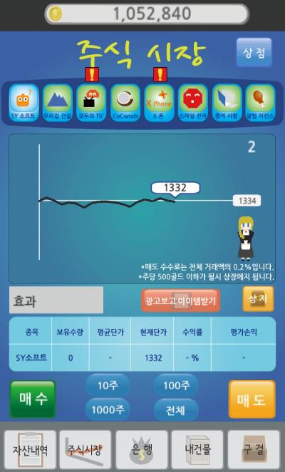
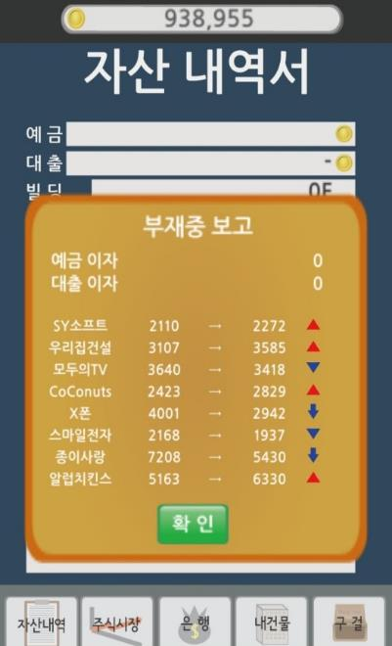
Part 2,
기존 게임 분석
게임 : 주식왕
주식왕
10초의 카운트와 함께 10초마다 가격 변동
평균 단가선과 선 그래프의 단순한 주가 차트
일정 확률로 종목에 뉴스(느낌표 마크)가 생김
뉴스는 호재(초록색), 악재(빨간색), 랜덤 영향(노란색)
뉴스를 기준으로 차트가 움직이는
가장 단순한 수준의 주식 게임

Slide 10
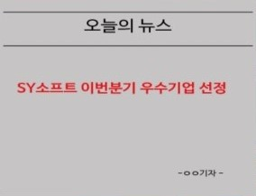
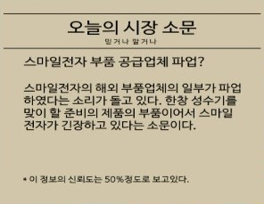
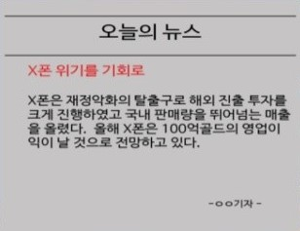
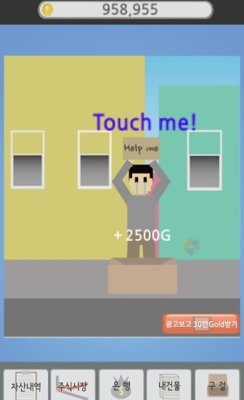
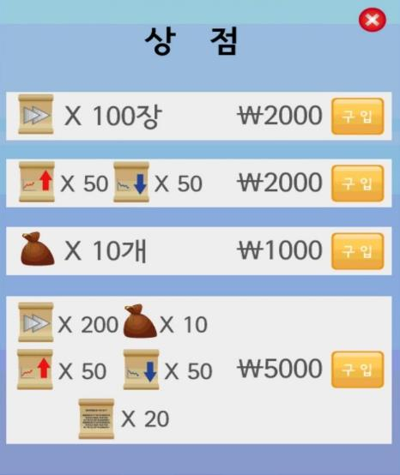
Part 2,
기존 게임 분석
게임 : 주식왕
단순히 뉴스를 통해 주가가 변화하는
1차원적인 주가 변화 모델을 사용한다.
실제 주식과 괴리가 크다.
거지가 되어 구걸을 하는
클리커 게임으로 자금 회복을 할 수 있다.
상점에서 판매하는 아이템은
속도 변화, 상승 / 하락 확률 소문 발생, 돈주머니
이렇게 구성되어 있다.

Slide 11
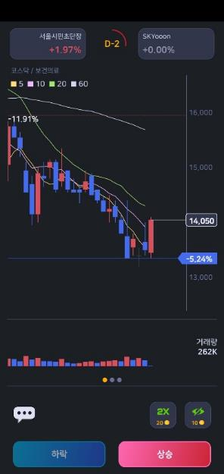
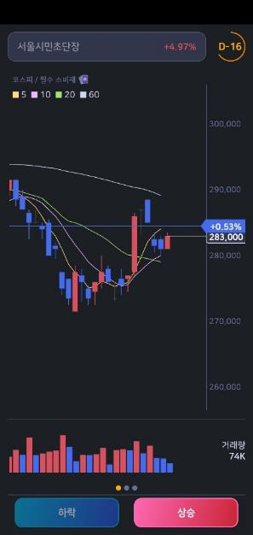
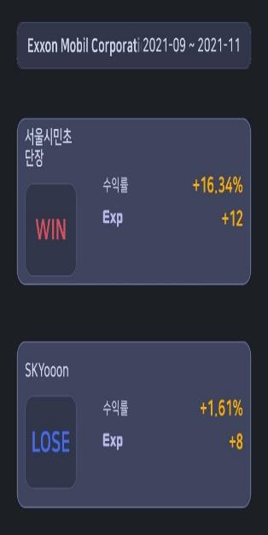
Part 2,
기존 게임 분석
게임 : UPDOWN
UPDOWN
시가, 종가, 저가, 고가의 캔들 그래프 기반 차트
이동 평균선, 거래량, 코스피 지수, 기관 외인 매수/매도
제시된 차트를 통해 상승 / 하락을 예측하여
베팅하는 방식(주식 시장의 롱 / 숏 포지션에서 차용)
랜덤 매칭을 통해 상대와의 수익률 경쟁
1영업일 6.5시간을 한 라운드로 6.5초로 구성
총 35라운드로 게임 시간 약 227.5초, 약 3분 47.5초
게임 종료 시 종목과 기간 공개와 함께 승패 표시

Slide 12
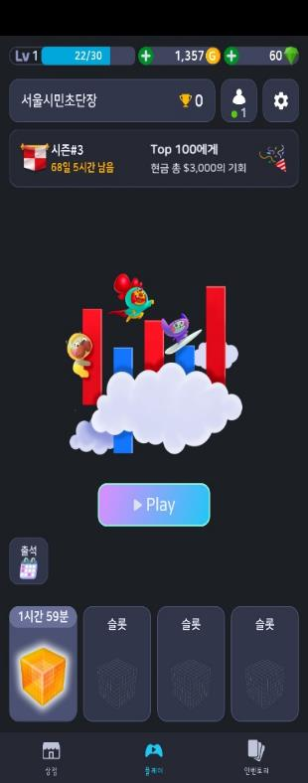
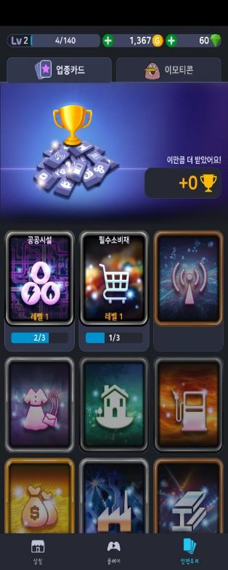
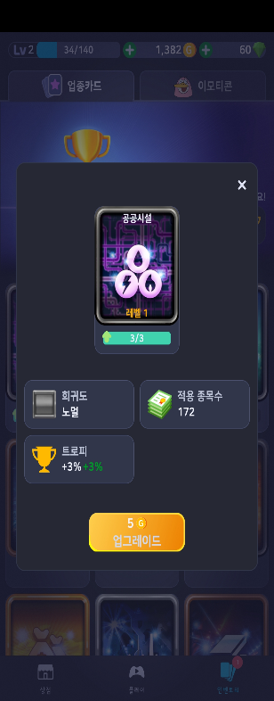
Part 2,
기존 게임 분석
게임 : UPDOWN
게임 플레이 시 랜덤박스를 통해
업종 카드 아이템 획득 가능
업종 카드를 소유하고 있는 것으로
트로피라는 랭킹 시스템의 점수 획득에 도움
중복 획득과 골드 투자로
업종 카드의 업그레이드 가능

Slide 13
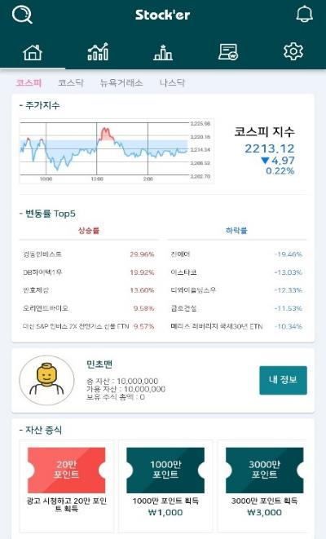
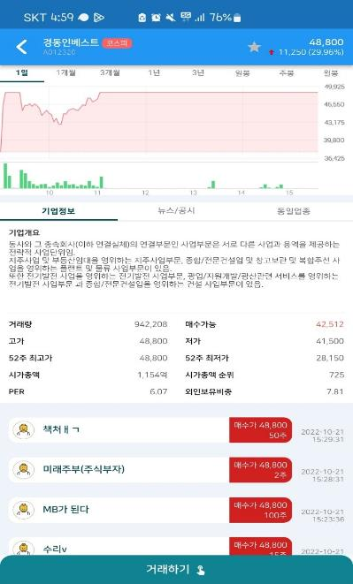
Part 2,
기존 게임 분석
게임 : Stock’er
Stock’er
주식 모의 투자 게임
실제
?
?
?
?
?

Slide 14
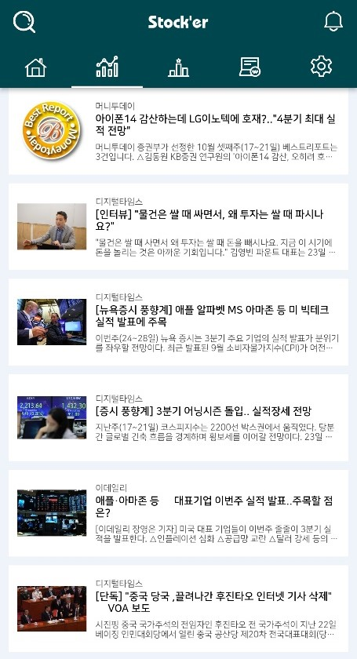
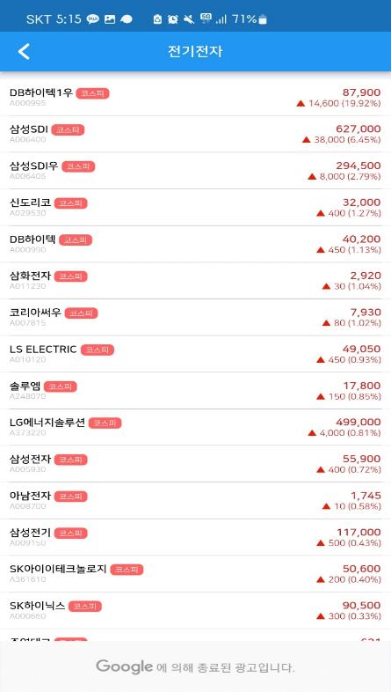
Part 2,
기존 게임 분석
게임 : Stock’er
기업 정보, 관련 뉴스, 동일 업종 정보 등
일반 주식 거래 앱들과 유사한 정보를 표기
모든 종목이 실제 주가 변동 사항 반영
실제 주식거래가 이루어질 때에 플레이 가능
매수가, 매수 주식수, 매수 시각 등
게임 유저들의 종목 매수 정보 표시

Slide 15
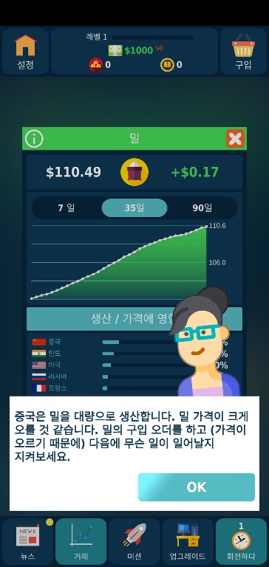
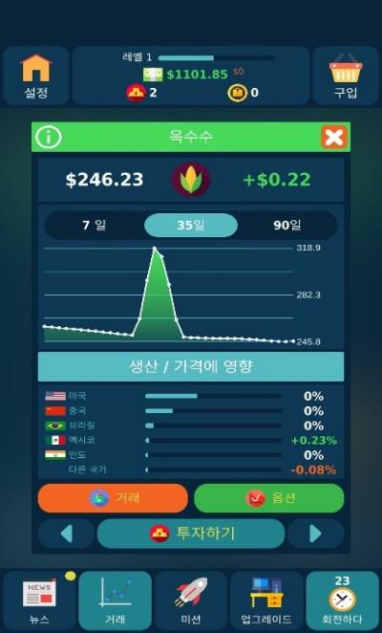
Part 2,
기존 게임 분석
게임 : 주식게임(Stock Exchange Game)
주식게임
영문명 Stock Exchange Game
?
?
?
?
?
?

Slide 16
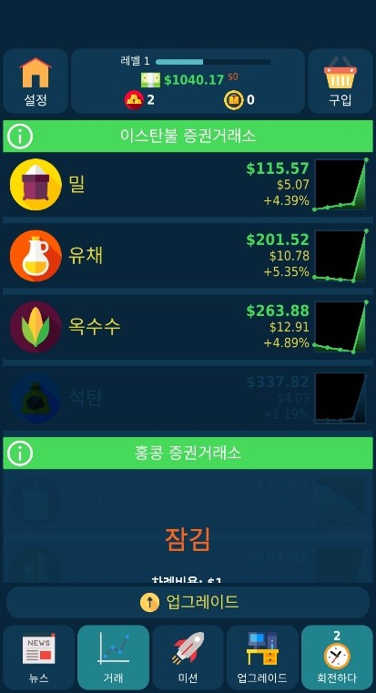
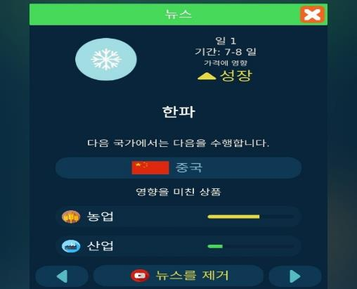
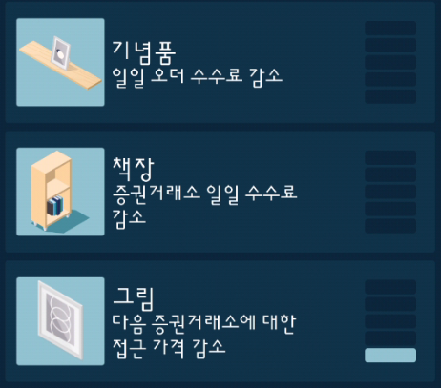
Part 2,
기존 게임 분석
게임 : 주식게임(Stock Exchange Game)
?
?
?
?
?
?

Slide 17
3. 후기 및 코멘트
3. 후기
후기 | 이지환 | 새벽 3시에 발표 문서 작업하는 사람이 어딨냐고
 | 윤승규 | 3시간만 자고 일어나서 ppt 만들어야지 했는데 늦잠자는 미친놈
코멘트 | 이지환 | 방향성을 바꾼 이후 다시 작업했기 때문에 만들 문서량이 많았고, 때문에 시간이 늦어지는 일이 발생했다. 하지만 이전 기획안보다 훨씬 더 게임 같아졌고, 뼈대에 살을 더욱 붙여간다면 만들 보람이 있는 작품이 될 것 같다.
 | 윤승규 | 주식 게임을 벤치마킹하는 과정에 아이디어가 급증해 방향 급선회를 결정했다. 졸업작품 기획과 병행할 수 있는 아이디어가 돼 병행 작업을 하게 되었다.

Slide 18
4. 참고 문헌
4. 참고문헌
주식왕 - https://play.google.com/store/apps/details?id=kr.sykor&hl=ko&gl=US
Stock'er - https://play.google.com/store/apps/details?id=com.mindknoll.stocker.client&hl=ko&gl=US
Stock Exchange Game - https://play.google.com/store/apps/details?id=ru.borik.marketgame.android&hl=ko&gl=US
UpDown - https://play.google.com/store/apps/details?id=com.fansation.fansation&hl=ko&gl=US
Trading Game (Bloomberg) - https://www.bloomberg.com/features/2015-stock-chart-trading-game/

